Slide 1


Infrastructure axée sur la résilience économique des collectivités
Le 18 novembre 2025

Slide 2

Contexte de la Colombie-Britannique
Plus d’une décennie consacrée à l’infrastructure publique essentielle.
Programmes de financement
Outils financiers
Formation
La résilience tient compte des facteurs climatiques et économiques
Photo : Brayden Law

Slide 3
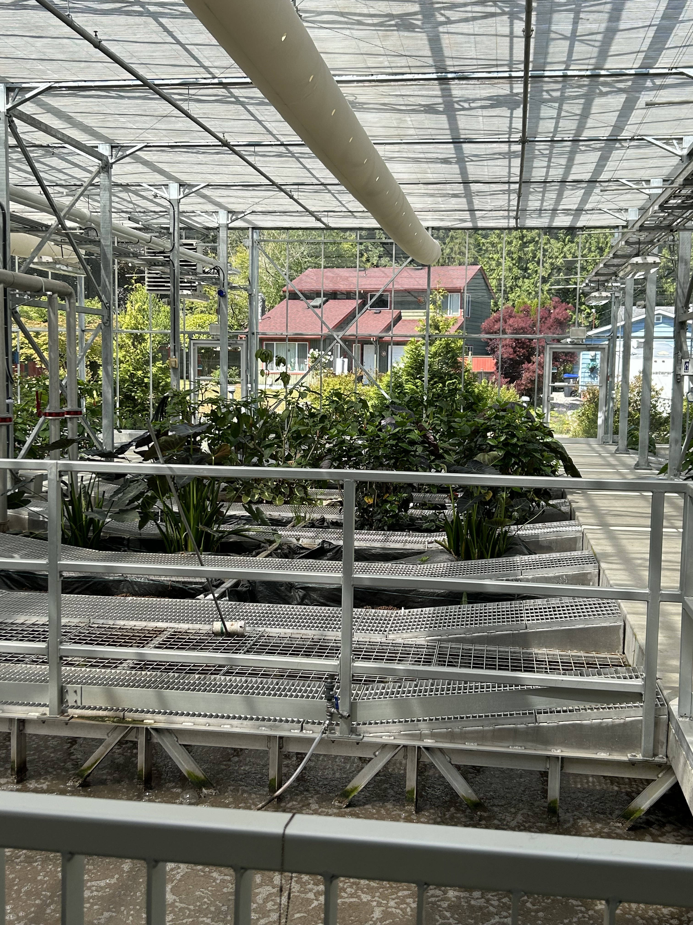
Leçons apprises et
collecte des données
Financement aux ordres supérieurs des administrations et résilience économique
Programmes liés à la pandémie
Programmes de stimulation
Décisions fondées sur des données
Données imparfaites
Saisie des données par les administrations locales
Photo : Tiplada Mekvisan

Slide 4
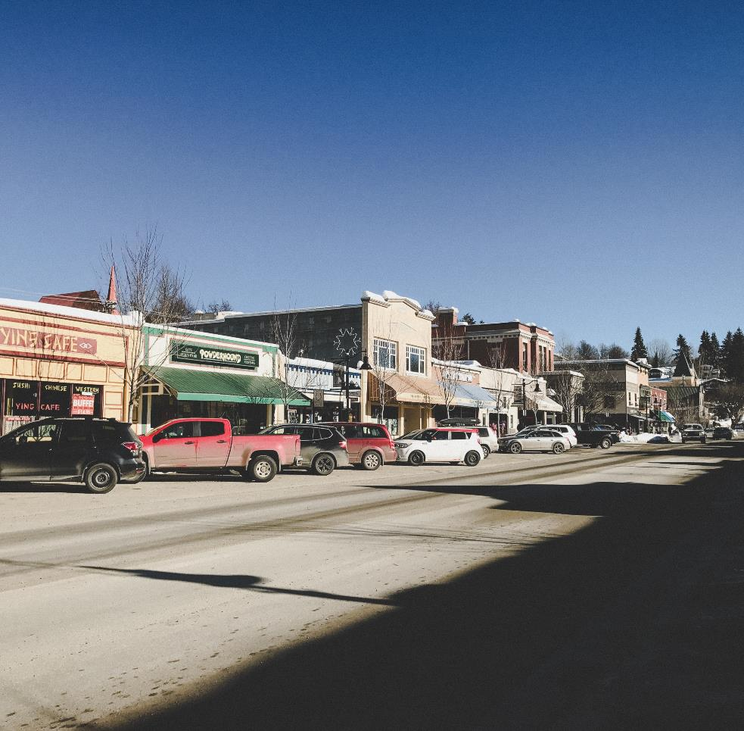

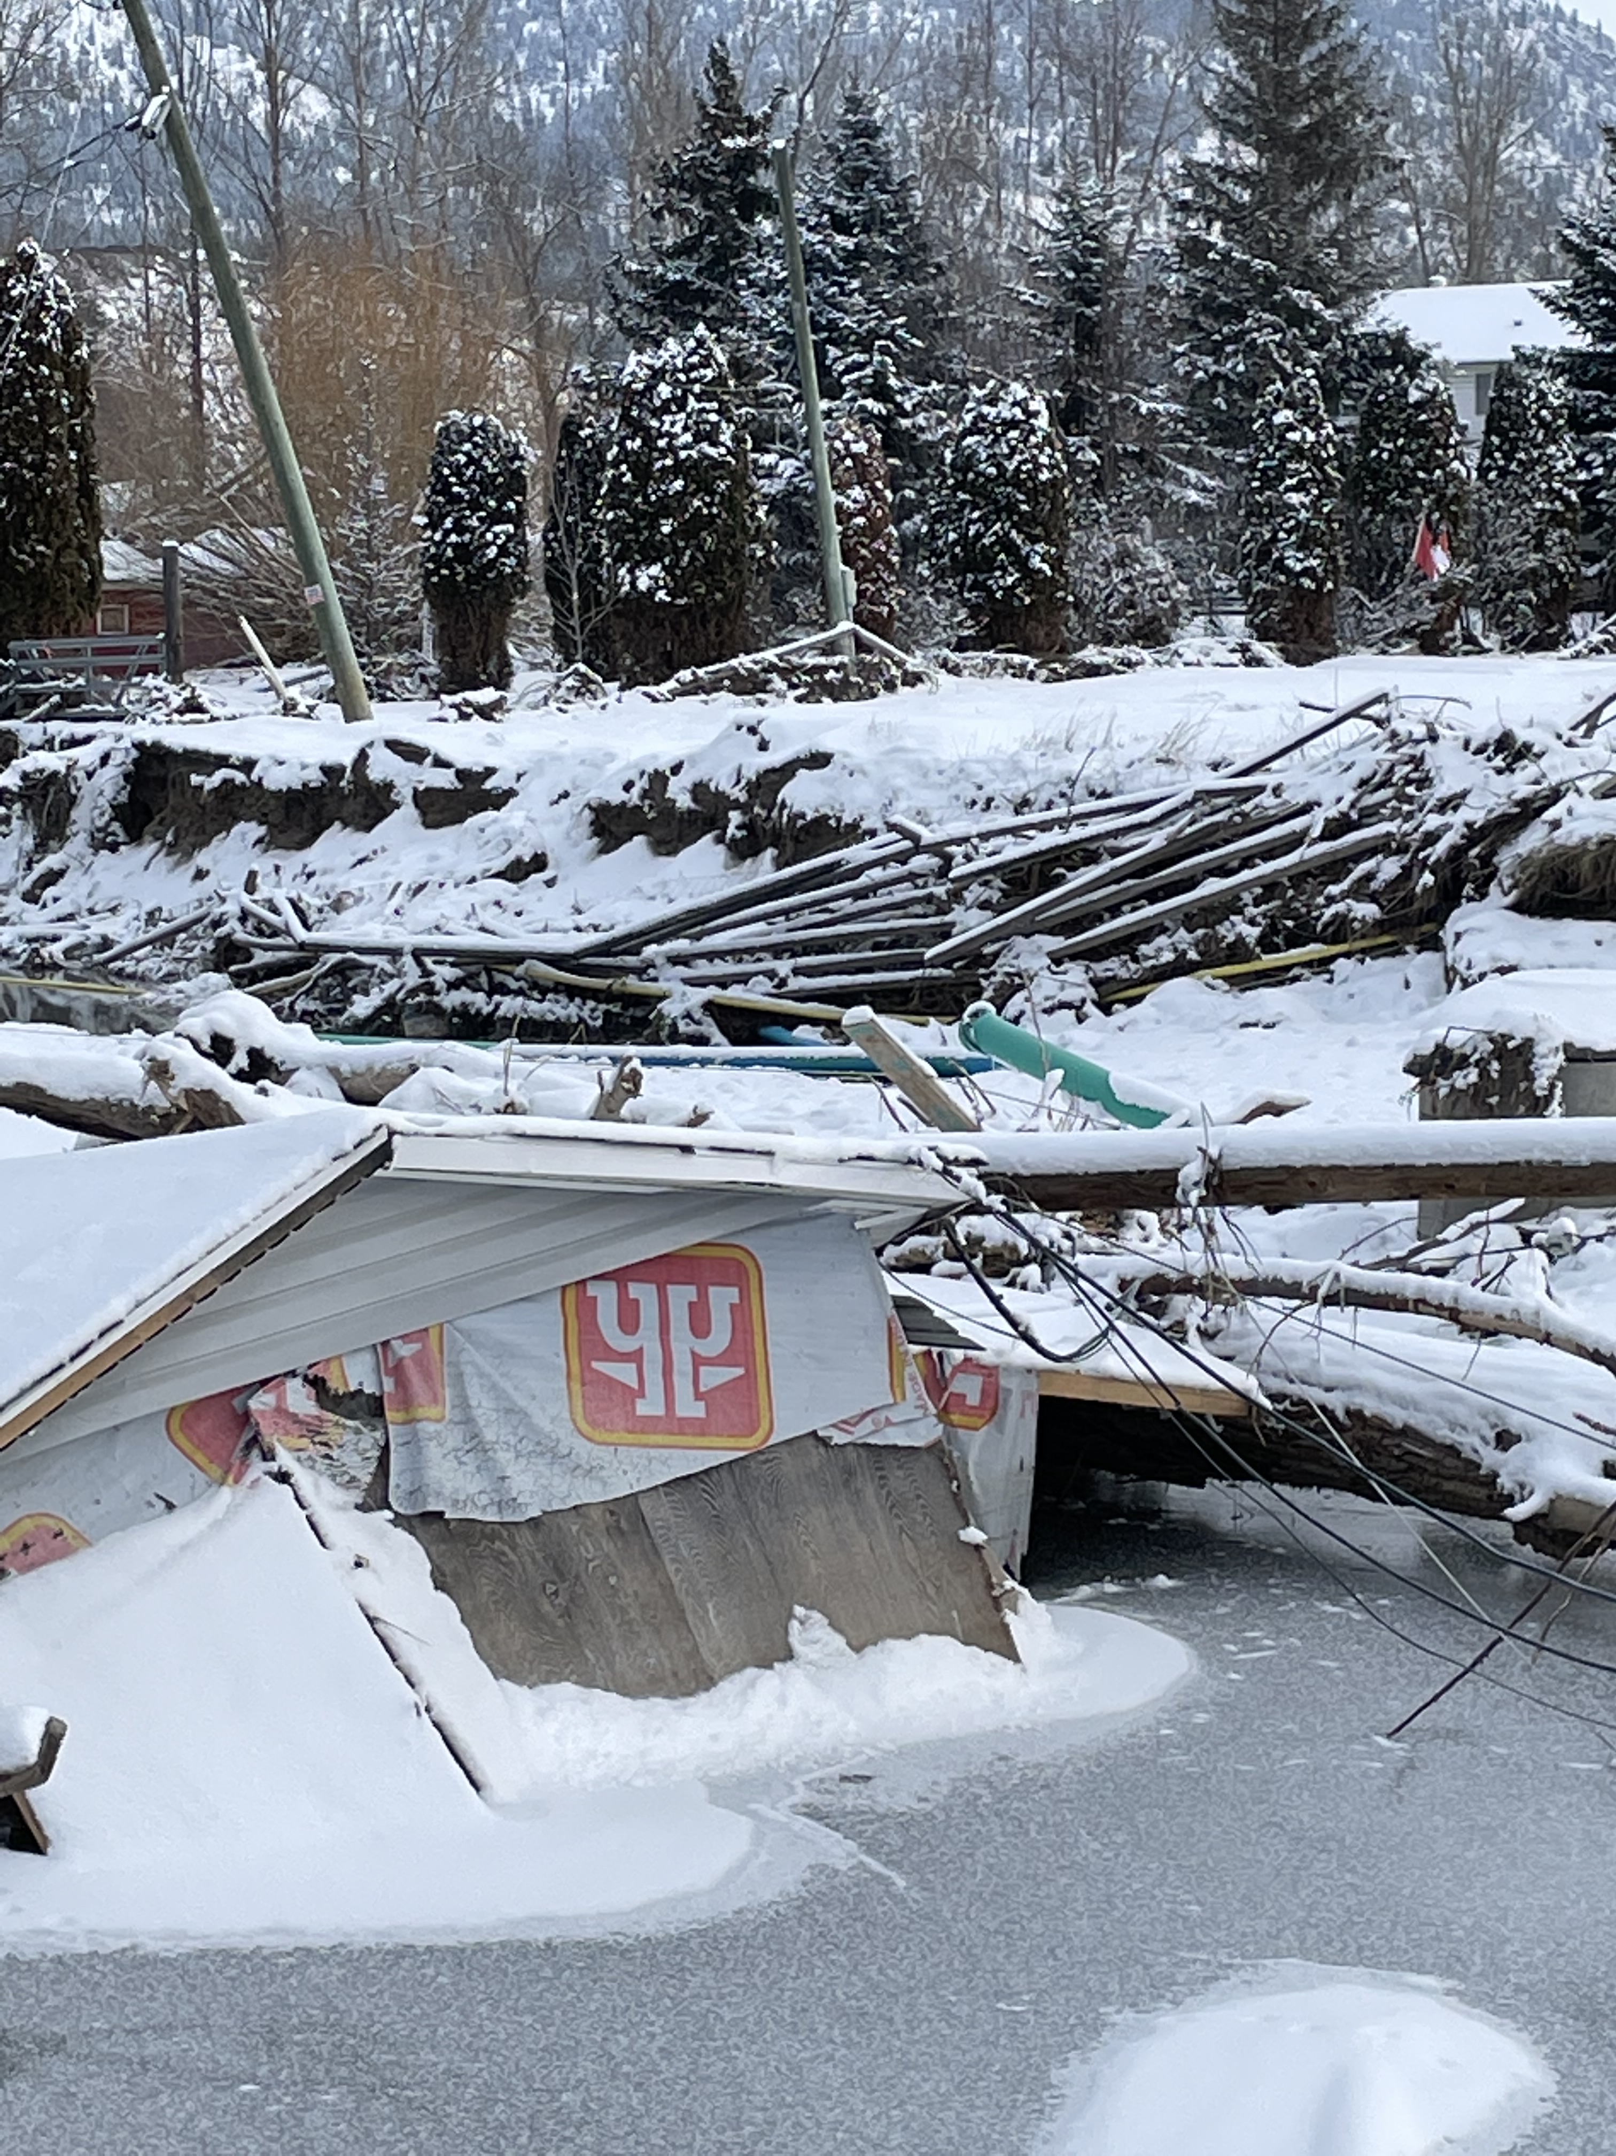
Les collectivités varient à l’échelle du Canada
Photo : Ben Breitenstein

Slide 5
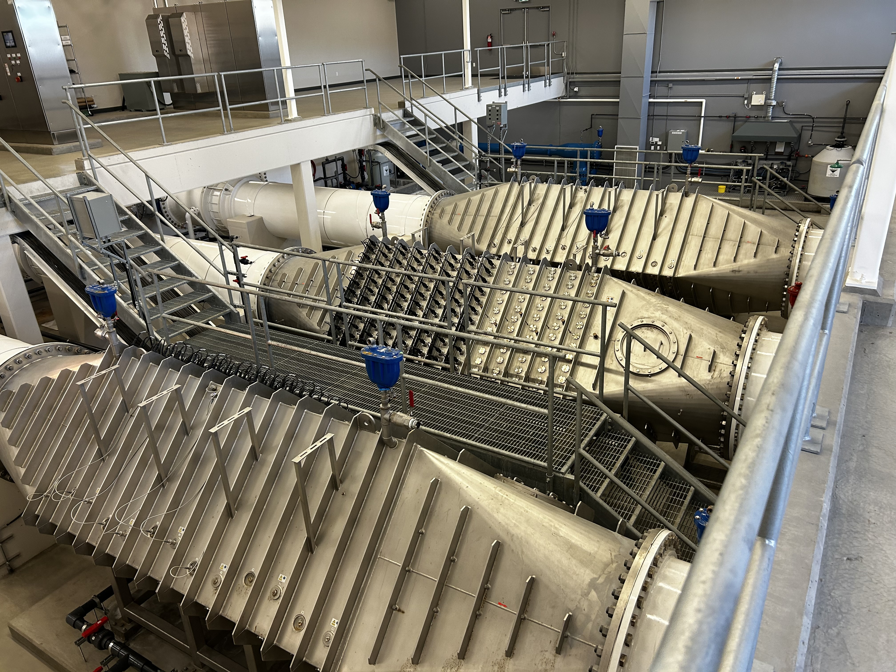
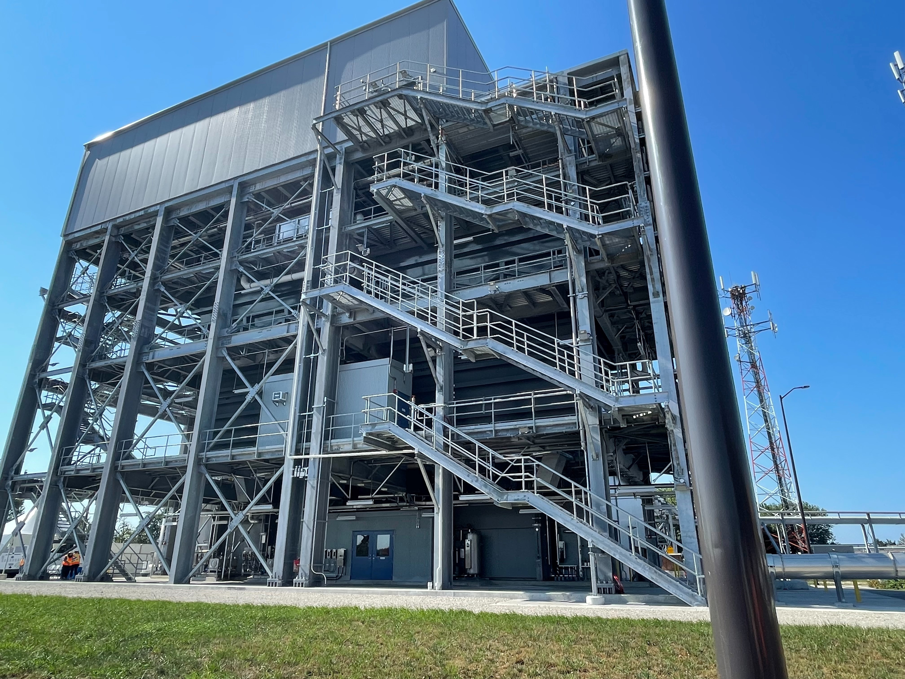
Intégration efficace de l’infrastructure et de l’économie
L’infrastructure constitue un fondement et une possibilité permanente de soutenir la résilience économique des collectivités pendant tout leur cycle de vie.
Merci

